Slide 1
Informationsveranstaltung zum 12-monatigen Vorbereitungsdienst für Studierende aller Lehrämter der TUD
01.06.15

Slide 2
Ablauf
Einführung
Erläuterung des Zulassungsverfahrens
Möglichkeit zu Anfragen
Fortsetzung lehramtsspezifisch (GY+MS/GS/BS)
4. Ziele und Ablauf der Ausbildung
5. Anfragen .

Slide 3
1. Einführung
Zielgruppe
Studierende der Lehrämter, die sich zum 01.09.2015 für den Vorbereitungsdienst in Sachsen bewerben wollen
Standorte: Dresden GS, GY, BS Leipzig GS, GY, FS, MS Chemnitz GS, GY
Voraussetzungen: - Erste Staatsprüfung nach LAPO l vom 29.08.2012 für das jeweilige Lehramt oder - Master of Education
Zeitraum des Vorbereitungsdienstes: 01.02.2016 – 31.01.2017

Slide 4
Ziele der Veranstaltung
ERLÄUTERN des Zulassungsverfahrens zum VBD
KLÄREN von Anfragen aus dem Plenum zum Thema
INFORMIEREN zu Ziel, Organisation, Abläufen im Vorbereitungsdienst – bezogen auf das Lehramt
KENNENLERNEN der Verantwortlichen

Slide 5
12-monatiger Vorbereitungsdienst Worin besteht die Spezifik?
Reformierte Studiengänge (Art und Anzahl universitärer schulpraktischer Studien, Modularisierung der Studieninhalte) lassen eine 12-monatige Ausbildung zu
Der Vorbereitungsdienst erfolgt nach einer VO für alle Lehrämter ( LAPO II)
Differenzierte Ausbildungsinstrumente unterstützen den Prozess, wie z. B.
- ein verzahntes Curriculum (Bildungswissenschaften und die Didaktiken der Fächer) - die Akzentuierung und Wichtung curricularer Inhalte, - ein Rahmenplan und eine IT-Plattform für den Bereich Schulrecht, - Kompakttage, - Praxisaufgaben, - Portfolio

Slide 6
An die Beteiligten werden im Sinne einer „Ausbildungsphilosophie“ hohe Anforderungen gestellt:
Wesentliche Grundprinzipien der Ausbildung sind:
- Individualisierung - Entwicklungssteuerung - Kompetenzorientierung - Aktivierung - Reflexion

Slide 7
2. Erläuterung des Zulassungsverfahrens
Bewerbung (Ausschlussfrist) bis 01.09.2015
Bewerberübersicht an SMK/ Kapazitätsmeldung der Schulen
Meldung der Kapazitäten an das SMK/ Beschränkungen im Ministerialblatt und im Internet
Nachreichen Zeugnis und Führungszeugnis bis 01.12.2015 (Ausschlussfrist)
Verschicken der Bescheide ab Mitte Dezember
Nachrückverfahren bis 01.02.2016 falls erforderlich
Vorlage des Gesundheitszeugnisses bis zum in der Zulassung benannten Termin

Slide 8
Veranstaltung zur Einstellung in den VBD: voraussichtlich ab 25.01.2016
Beginn Vorbereitungsdienst: 01.02.2016
Erster Ausbildungstag an Ausbildungsstätte Dresden: GYM: Montag GS: Mittwoch BS: Donnerstag
MS: Dienstag (Leipzig)

Slide 9
Zulassung 12-monatiger VBD zum 01.02.2014 und 01.02.2015
 | Grundschule | Förderschule | Mittelschule | Gymnasium | Berufsbild. Schule
Bewerber (zum 01.09.2013) | 150 | 80 | 39 | 393 | 41
Zulassung (ab 01.02.2014) | 132 | 75 | 41 | 212 | 26
in Ausbildung (zum 01.02.2014) | 107 | 59 | 28 | 212 | 26
Bewerber (zum 01.09.2014) | 202 | 69 | 106 | 562 | 103
Zulassung (ab 01.02.2015) | 172 | 61 | 59 | 388 | 68
In Ausbildung (zum 01.02.2015) | 146 | 44 | 45 | 265 | 68

Slide 10
Grundschulen/ Berufsbildende Schulen und Gymnasien:
Sächsische Bildungsagentur, Regionalstelle Dresden
Referat 41
Großenhainer Str. 92, 01127 Dresden
Einwahl: 0351/ 8439 -0
Mittelschule/ Förderschule:
Sächsische Bildungsagentur
Regionalstelle Leipzig
Referat 41
Nonnenstr. 44 d
04229 Leipzig
Einwahl: 0341/ 4945 -50
Frau Dr. Lehmann (Referatsleiterin 41) Tel.: -960 Raum: 122 E-Mail: Erika.Lehmann@sbal.smk.sachsen.de
Referatsleitung: Herr Dr. Glanz (Referatsleiter 41) Tel.: -304, Raum: 204 E-Mail: Frieder.Glanz@sbad.smk.sachsen.de
Frau Roßdeutscher (Referentin, Referat 41) GY Tel.: -383, Raum: 016
Mi bis Fr – Sprechzeit: donnerstags 13-15.00 Uhr E-Mail: Katrin.Rossdeutscher@sbad.smk.sachsen.de
Herr Schlicke (Sachbearbeiter, Referat 41) Tel.: -964 Raum: 115 E-Mail: Ronald.Schlicke@sbal.smk.sachsen.de
Sprechzeit: dienstags: 09:00 bis 12:00 Uhr und 13:30 bis 16:00 Uhr
donnerstags: 09:00 bis 12:00 Uhr
Frau Koscholleck (Sachbearbeiterin, Referat 41) Tel.: -434, Raum: 016
Mo bis Do - Sprechzeit: dienstags 9-11.00 und 13-15.00 Uhr, donnerstags 13-15.00 Uhr E-Mail: Susann.Koscholleck@sbad.smk.sachsen.de
Frau Hohl (Sachbearbeiterin, Referat 41) ab Oktober 2015
Tel.: -425; Raum: 014
Sprechzeit: dienstags 9-11.00 Uhr und 13-15.00 Uhr, donnerstags 13-15.00 Uhr
E-Mail: Sandra.Hohl@sbad.smk.sachsen.de
Frau Heuschneider (Sachbearbeiterin, Referat 41)
Tel.: -962
Raum: 115
E.Mail: Dana.Heuschneider@sbal.smk.sachsen.de
Frau Zornemann-Dressel (Sachbearbeiterin, Referat 41)
Tel.: -482, Raum: 014
Mo bis Fr – Sprechzeit: dienstags 9-11.00 und 13-18.00 Uhr, donnerstags 13-15.00 Uhr
E-Mail: Anke.Zornemann-Dressel@sbad.smk.sachsen.de
GY
GS
BS

Slide 11
Interessierende Themen zur Bewerbung Bewerbungsunterlagen sind auf dem Sächsischen Bildungsserver erhältlich: http://www.lehrerbildung.sachsen.de/14766.htm
öffentlich-rechtliches Ausbildungsverhältnis (keine Verbeamtung)
Führungszeugnis
Nachreichfrist für Zeugnisse
Personalausweis / Personenstandurkunden
Berücksichtigung des Schulwunsches/ Wunsch Ausbildungsstätte
Härtefallregelung
Zulassung/Ablehnung - Zeitpunkt
Gesundheitszeugnis
Verdienst

Slide 12
Abzüge: Lohnsteuer; Kranken-, Arbeitslosen-, Renten- und Pflegeversicherung (gültig ab 01.01.2015)
 | Vergütung für Studien- Referendare für das Höhere Lehramt (Anwärterbezüge A 13) | Vergütung für Lehramtsanwärter an Grund- und Mittelschulen (Anwärterbezüge A 12)
Anwärtergrundbetrag (altersunabhängig) | 1.328,85 € | 1.262,28 €
Familienzuschlag Stufe 1 (verheiratet oder ledig mit Kind) | 123,46 €
Familienzuschlag pro Kind (für 1. und 2. Kind) | 136,46 €
Familienzuschlag ab 3. Kind | 359,82 €
Vermögenswirksame Leistungen | 6,65 €

Slide 13
Der 12-monatige Vorbereitungsdienst Lehramt Gymnasium/Mittelschule

Slide 14
4. Ziel und Ablauf der Ausbildung
§3 Abs.1 Ziel der Ausbildung
Lehramtsanwärter werden für die Lehrämter an GS, MS, SP, Studienreferendare für die Höheren Lehrämter an GY und BS ausgebildet. Sie sollen die pädagogischen und fachdidaktischen Kenntnisse, Erfahrungen und Fähigkeiten, die sie während des Studiums an der Hochschule erworben haben, in engem Bezug zur Schulpraxis so erweitern und vertiefen, dass sie verantwortlich und erfolgreich den Erziehungs- und Bildungsauftrag als Lehrkraft wahrnehmen können.
Die Ausbildung orientiert sich dabei auch an dem Beschluss der Kultusministerkonferenz „Standards für die Lehrerbildung: Bildungswissenschaften“ vom 16. Dezember 2004,[…].
Quelle: Lehramtsprüfungsordnung (LAPO II) vom 16.12.2013
(

Slide 15
Ausbildungsorganisation
Die Ausbildung orientiert sich inhaltlich am Curriculum und ist für ein Jahr termingenau vorgeplant
Die Ausbildung erfolgt in: - Schulrecht, - Bildungswissenschaften und - zwei Fachdidaktiken
2 x 2 Kompakttage sind in die Ausbildung (Ferien) integriert (2 Tage lehramtsspezifisch, 2 Tage lehramtsübergreifend)
Notes:
Logische Abfolge von SG/ FG (vgl. Ausbidlungsplan)
Kompakttage 13./ 14.02.2013

Slide 16
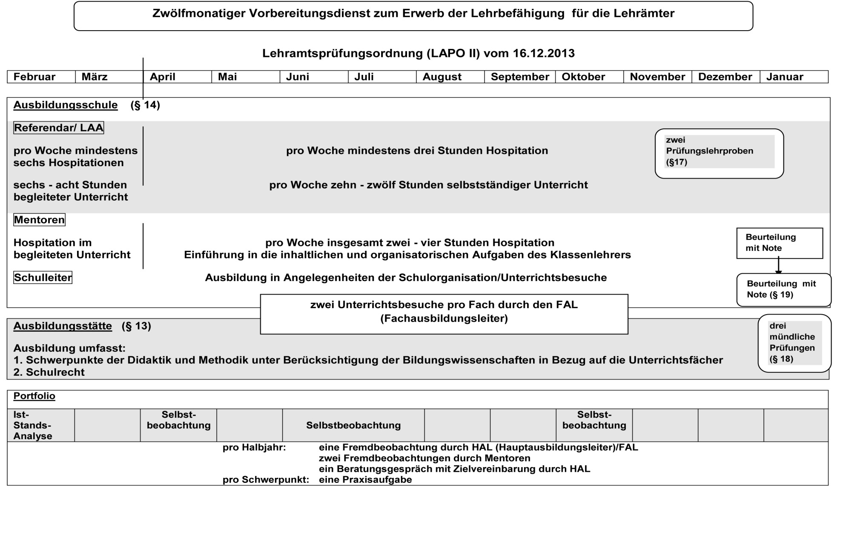
Organisationsmodell

Slide 17
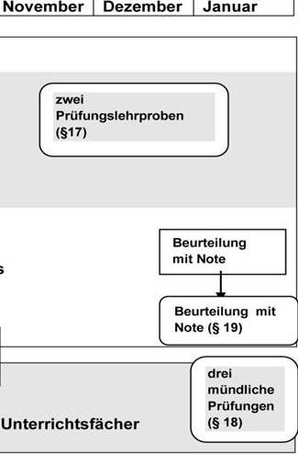
Ausschnitte aus dem Organisationsplan
Notes:
Ab April
unterrichten Sie selbstständig 10 – 12 Stunden pro Woche
hospitieren mindestens 3 Stunden pro Woche
der Mentor ist zu Ihren Stunden parallel geplant
der Fachausbildungsleiter kommt insgesamt 2x (Summe: mind. 4 Unterrichtsbesuche von Seiten der Ausbildungsstätte)

Slide 18
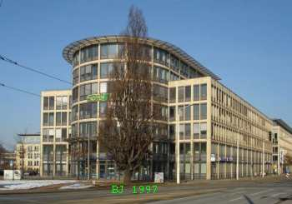
Die Ausbildungsstätte für das Höhere Lehramt an Gymnasien
Adresse:
Atrium „Am Rosengarten“
Glacisstraße 2
01099 Dresden
Telefonnummern:
Ramona Schmidt (Verwaltung)
Tel.: 0351/56347-700 / Fax: -739
E-Mail: Ramona.Schmidt@sbad.smk.sachsen.de
Dagmar Meißner (Leitung)
Tel.: 0351/56347-701
E-Mail: Dagmar.Meissner@sbad.smk.sachsen.de
Tag der offenen Tür
07.09.2015
11.00-14.00 Uhr
Anmeldung bis 31.08.15

Slide 19
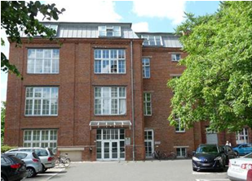
Die Ausbildungsstätte für das Lehramt an Mittelschulen
Adresse:
Nonnenstraße 44 d 04229 Leipzig
Telefonnummern:
Frau Richter (Verwaltung) Tel.: 0341/ 49 45 961
E-Mail: Angelika.Richter@sbal.smk.sachsen.de
Frau Kern (Leiterin)
Tel.: 0341/ 49 45 974
E-Mail: Kordula.Kern@sbal.smk.sachsen.de
Tag der offenen Tür
Oktober 2015

Slide 20
Ausbildungsstätte für das Lehramt an Grundschulen
Tag der offenen Tür
14.09.2015 von 9.00 bis 11.00 Uhr
Adresse:
Atrium „Am Rosengarten“
Glacisstraße 4
01099 Dresden
Telefonnummern:
Susann Tischendorf (Verwaltung)
Tel.: 0351/ 56347 -51 oder 0351/ 48217 -51
E-Mail: Susann.Tischendorf@sbad.smk.sachsen.de
Simone Ullmann (Leitung)
Tel.: 0351/ 48217 -11
E-Mail: Simone.Ullmann@sbad.smk.sachsen.de

Slide 21
Die Ausbildungsstätte f. d. H. L. an Berufsbildenden Schulen
Bewerbertag 08.10.2015
Adresse:
Atrium „Am Rosengarten“
Hoyerswerdaer Straße 1
01099 Dresden
Telefonnummern:
Susann Tischendorf (Verwaltung)
Tel.: 0351/ 56347 -51 oder 0351/ 48217 -51
E-Mail: Susann.Tischendorf@sbad.smk.sachsen.de
Dirk Bachmann (Leitung)
Tel.: 0351/ 56347-50
E-Mail: Dirk.Bachmann@sbad.smk.sachsen.de

Slide 22
Vielen Dank für Ihre Aufmerksamkeit!

